Slide 1
Dossier de presse. Je poste donc je suis ?! : Les corps sur les réseaux sociaux : miroir des injonctions aux normes de beauté (c:amaz:14697)

Slide 2
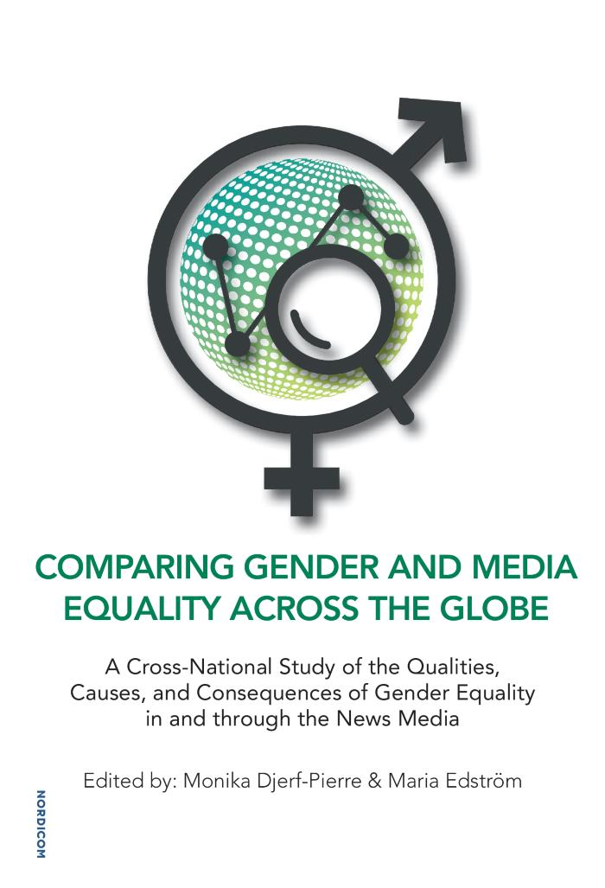
Comparing gender and media equality across the globe: a cross-national study of the qualities, causes, and consequences of gender equality in and through the news media (c:amaz:14429)
The lack of women's voices, status, and recognition in the news media is a challenge to both human rights and a sustainable future. Comparing Gender and Media Equality across the Globe addresses longstanding questions in the study of gender equality in media content and media organisations across countries and over time. Drawing on data from the Global Media Monitoring Project (GMMP), European Institute for Gender Equality (EIGE), and the International Women's Media Foundation (IWMF), this book offers new insights into the qualities, causes, and consequences of gender equality in and through the news media. The book contributes to the critical discussion on gender and journalism, showing that the news media do not reflect reality when it comes to the actual progress of gender equality in societies across the globe. The study aims to inspire future research by making existing data on gender and news media equality available to the global research community. The book presents the GEM-dataset, comprising hundreds of indicators on media and gender equality, and the GEM-Index, an easy to use measure to keep track of key aspects of gender equality in television, radio, newspapers, and online. The book thoroughly describes the construction of the GEM-Index in the second chapter. The Index is included in the freely available GEM dataset, published alongside the book: https://www.gu.se/en/research/gemdataset. [Source: https://www.nordicom.gu.se/sv/publikationer/comparing-gender-and-media-equality-across-globe]

Slide 3
Briefing: de 62ste zitting van de VN Commissie Status van de Vrouw (c:amaz:13361)

Slide 4
Gender equality in the media sector: study (c:amaz:13134)
This study was commissioned by the European Parliaments Policy Department for Citizens' Rights and Constitutional Affairs at the request of the Committee on Women's Rights and Gender Equality. It examines key elements of the European policy agenda pertaining to gender equality in the media sector. It also reviews existing research on women' s representation with in media content and the media workforce. The study provides analysis of actions to promote gender equality in the media at both EU and Member State levels. Finally, it presents case studies of gender equality in the media sector in four Member States: Austria, Malta, Sweden, and the UK.

Slide 5
Encouraging the participation of the private sector and the media in the prevention of violence against women and domestic violence: Article 17 of the Istanbul Convention: a collection of papers on the Council of Europe Convention on preventing and combating violence against women and domestic violence (c:amaz:13211)
The purpose of this paper is to explain the rationale for the private sector and the media to engage in preventing and combating violence against women and to offer practical advice and good practice examples. Case studies and examples are drawn from a range of employers and organisations, which demonstrate how various interventions and governmental mechanisms can be used to tackle the effects of violence against women and raise awareness of gender-based violence.

Slide 6
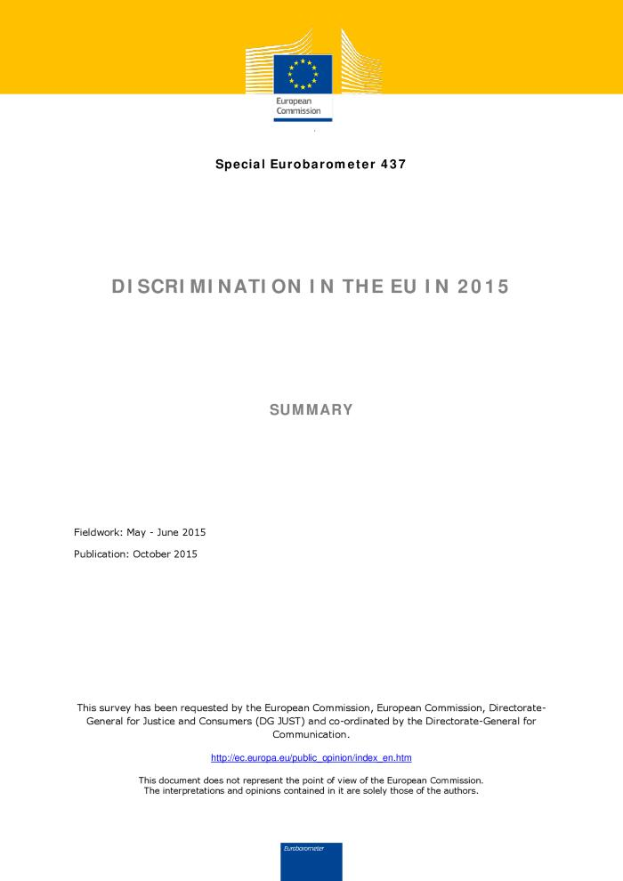
Discrimination in the EU in 2015 : special Eurobarometer 437 : summary (c:amaz:7919)

Slide 7
1995-2015 : 20 years of the Beijing Platform for Action : from words to action (c:amaz:7783)

Slide 8
Hypersexualisation : les émotions en solde (c:amaz:13737)

Slide 9
Gender and media: representing, producing, consuming (c:amaz:13178)
Why do some TV genres have the label feminine or masculine? Why do we worry about boys playing video games too much while girls play just as often? Is the TV show Sex and the City empowering or not? Why are recent television shows like Desperate Housewives post-feminist television? Gender and Media explores these and other complex questions by offering a critical overview of the contemporary debates and discussions surrounding gender and mediated communication, and by providing students with an overview of the current academic research on these topics. The book is divided into three parts: representing, producing, and consuming with each section made up of three chapters. The first chapter of each section attempts to answer the most basic questions: Who is represented?, Who produces what? and Who consumes what?. The second chapter of each section draws attention to the complexity of the relationship between gender and media, concentrating on the "why." The third and final chapter of each section addresses the latest debates in the fields of media and gender, adding a vital layer of understanding of the topic at hand. This process is aided by text boxes, which provide some additional information on the most important concepts and topics and exercises, which help bridge the gap between theory and everyday life media practices. This will be an ideal textbook for students studying gender and media, and for general courses on gender studies, sociology, cultural studies and womens studies. Gender and Media. Representing, Producing, Consuming. Available from: https://www.researchgate.net/publication/279190815_Gender_and_Media_Representing_Producing_Consuming [accessed Apr 06 2018].

Slide 10
Evaluation of the Beijing Platform for action+20 and the opportunities for achieving gender equality and the empowerment of women in the post-2015 development agenda (c:amaz:12726)

Slide 11
Evaluation of the Strategy for equality between women and men 2010-2015 as a contribution to achieve the goals of the Beijing Platform for Action (c:amaz:7773)

Slide 12
Wat vrouwen vragen van Europa : prioriteitennota Europese verkiezingen : mei 2014 (c:amaz:7344)

Slide 13
Bilan de la mise en oeuvre du programme d'action de Pékin dans les états membres de l'Union européenne : renforcer l'égalité entre les femmes et les hommes dans le processus décisionnel dans les médias : principaux résultats (c:amaz:12458)

Slide 14
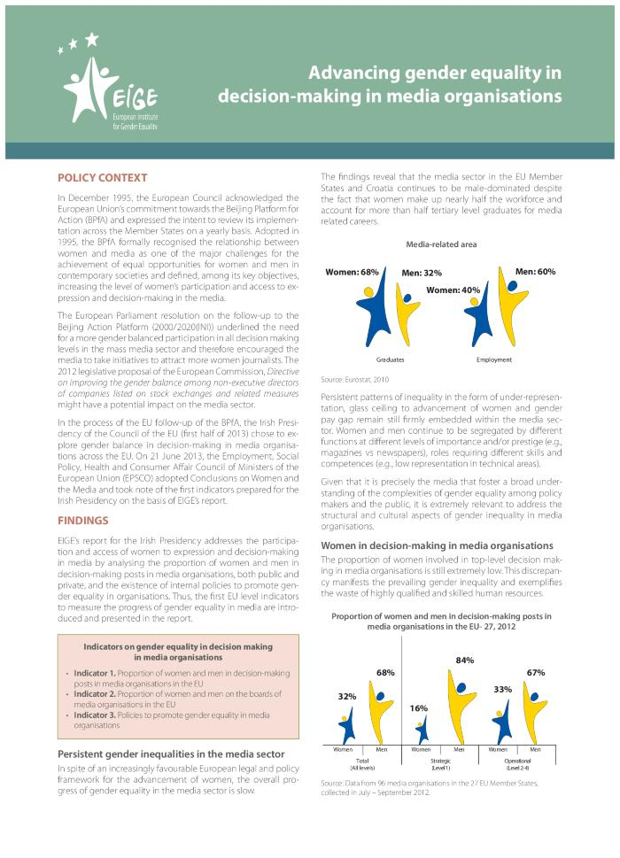
Advancing gender equality in decision-making in media organisations : factsheet (c:amaz:7191)

Slide 15
Review of the implementation of the Beijing Platform for Action in the EU Member States: women and the media : advancing gender equality in decision-making in media organisations : report (c:amaz:7190)

Slide 16
Women and girls as subjects of media's attention and advertisement campaigns : the situation in Europe, best practices and legislations (c:amaz:7114)

Slide 17
Panorama des bonnes pratiques en matière d'égalité et de diversité dans les médias audiovisuels de la Communauté Française de Belgique (c:amaz:7092)

Slide 18
A Handbook on Gender Equality Best Practices in European Journalists' Unions (c:amaz:12405)

Slide 19
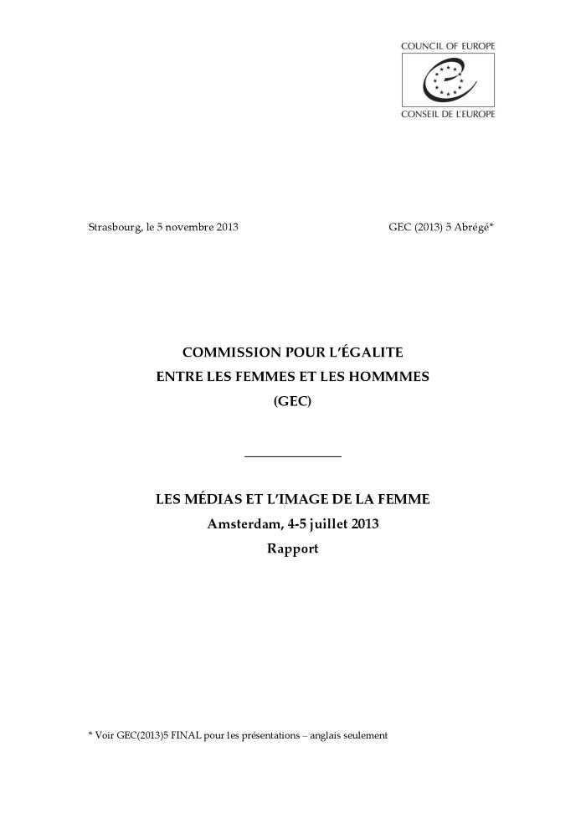
Les médias et l'image de la femme : rapport : conference Amsterdam juillet 2013 (c:amaz:12400)

Slide 20
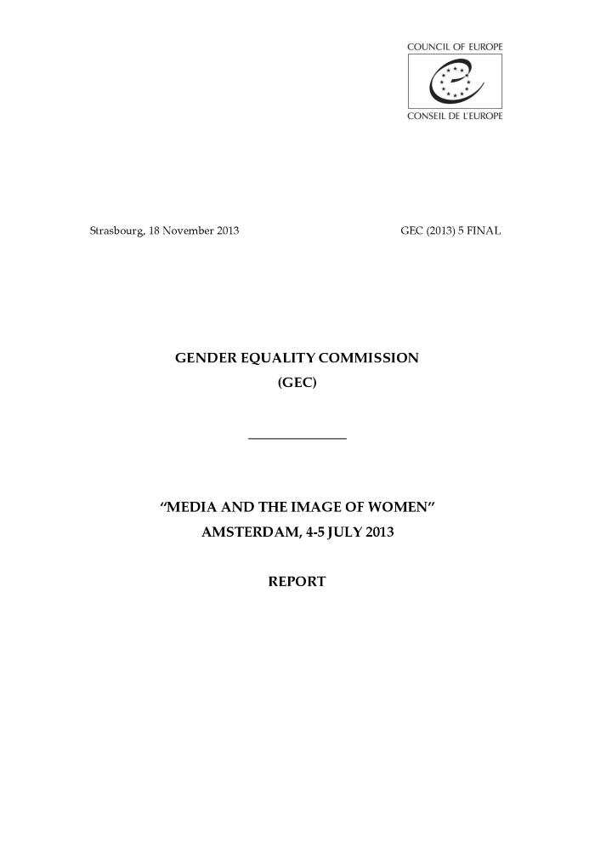
Media and the image of women : report : conference Amsterdam July 2013 (c:amaz:12399)

Slide 21
Media and the image of women : report on the 1st conference of the Council of Europe Network of National Focal Points on gender equality : Amsterdam 4-5 July 2013 (c:amaz:12397)

Slide 22
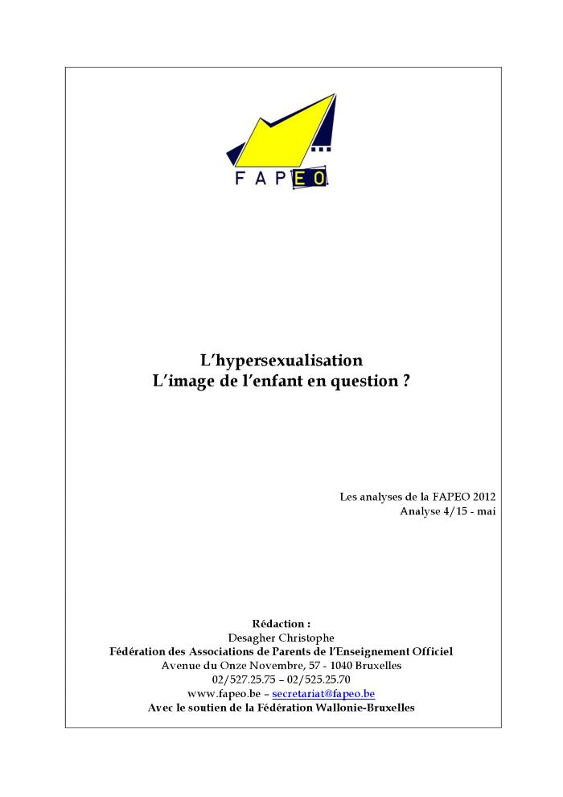
L'hypersexualisation : l'image de l'enfant en question? (c:amaz:7937)

Slide 23
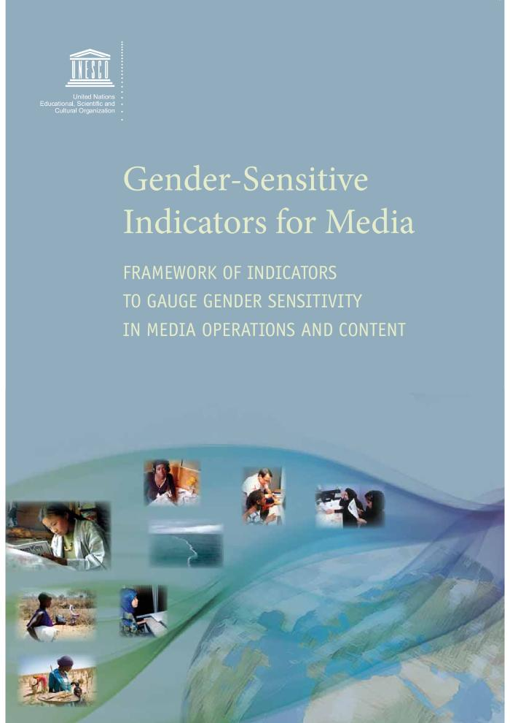
Gender-sensitive indicators for media : framework of indicators to gauge gender sensitivity in media operations and content (c:amaz:7252)

Slide 24
Panorama des bonnes pratiques en matière d'égalité et de diversité dans les médias audiovisuels de la Communauté Française de Belgique (c:amaz:7096)

Slide 25
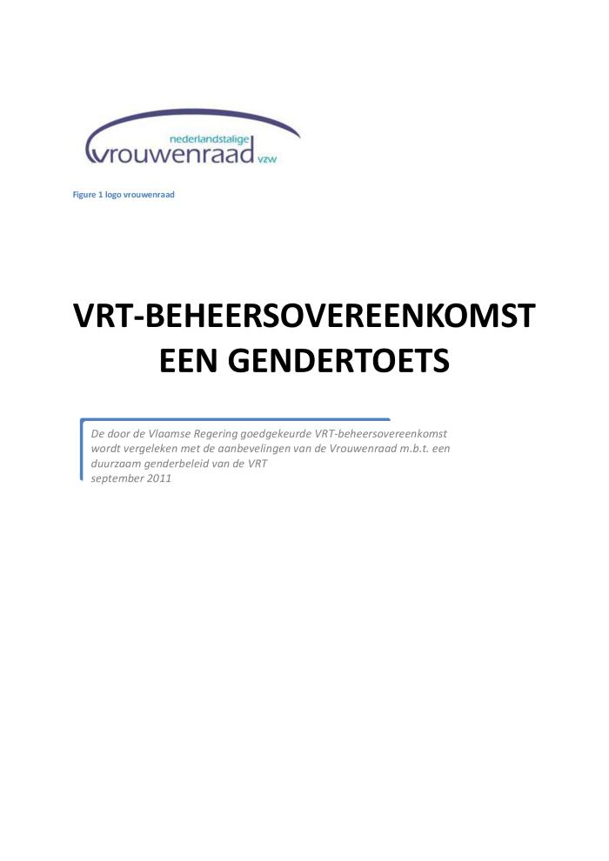
VRT-beheersovereenkomst : een gendertoets (c:amaz:7082)

Slide 26
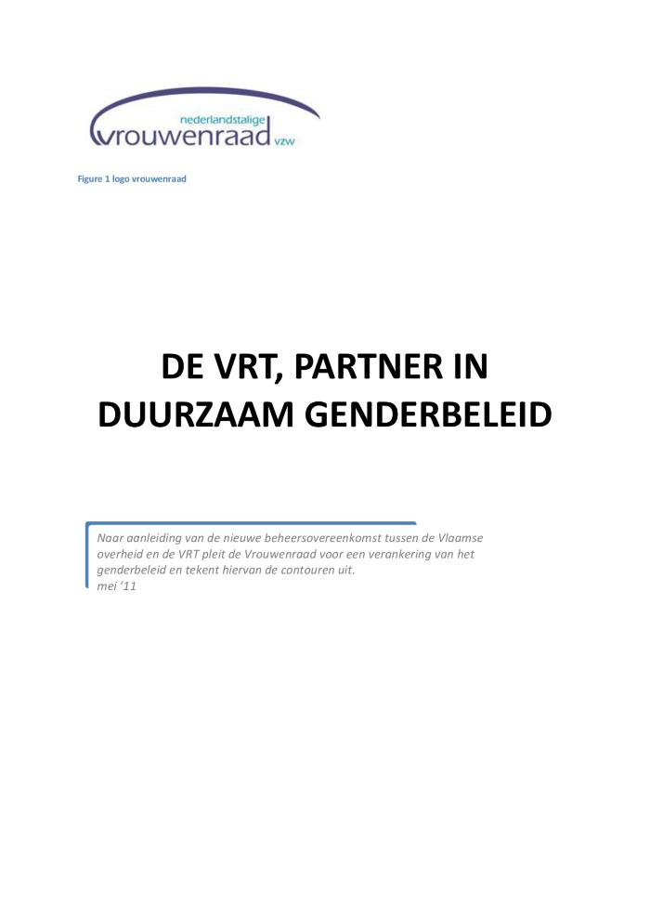
De VRT, partner in duurzaam genderbeleid (c:amaz:7081)

Slide 27
Nafissatou, Tristane et les autres : de l'impunité des violences sexuelles (c:amaz:6662)

Slide 28
Vrouwelijke politici in de media: beeld zonder klank: een kwantitatief onderzoek naar de aanwezigheid van vrouwelijke politici in de vlaamse journalistiek (c:amaz:13176)
Dit onderzoek bevat een kwantitatieve anlyse van de aanwezigheid van vrouwelijke politici in de Vlaamse televisiejournaals. Er wordt nagegaan of de ondervertegenwoordiging van vrouwelijke politici verklaard kan worden door externe factoren of dat er sprake is van een reële "gender bias".

Slide 29
Panorama des bonnes pratiques en matière d'égalité et de diversité dans les médias audiovisuels de la Communauté Française de Belgique (c:amaz:6425)

Slide 30
Femmes et médias, médias de femmes (c:amaz:6374)

Slide 31
Teaching visual culture in an interdisciplinary classroom : feminist (re)interpretations of the field (c:amaz:7284)

Slide 32
Priorite égalité entre les sexes : plan d'action 2008 - 2013 (c:amaz:6800)

Slide 33
Feminism, Inc. : coming of age in girl power media culture (c:amaz:6380)

Slide 34
Ballon perdu contre idees reçues (c:amaz:14186)

Slide 35
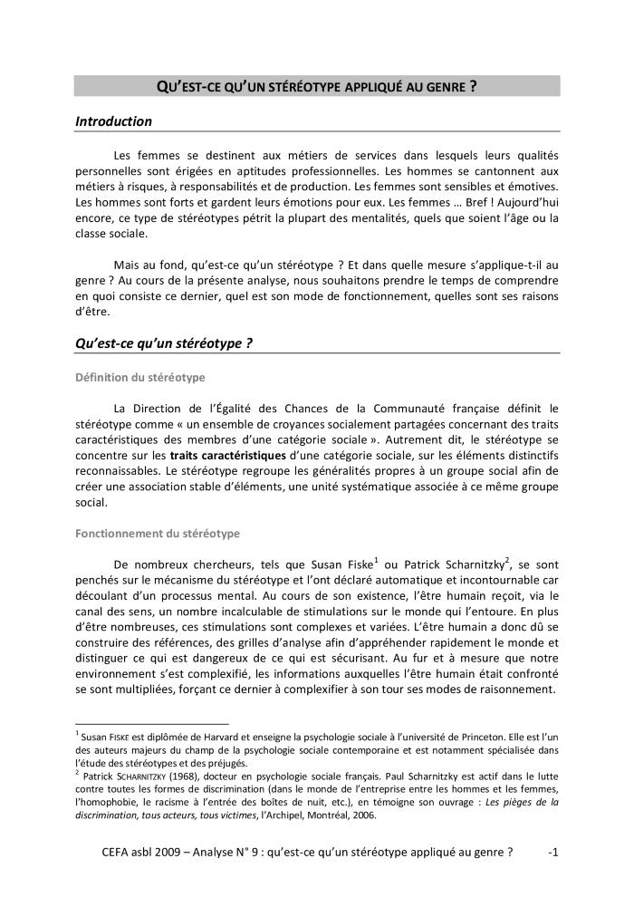
Qu'est-ce qu'un stéréotype appliqué au genre ? (c:amaz:13972)

Slide 36
Media4Diversity : prendre le pouls de la diversité dans les médias : une étude sur les médias et la diversité au sein des états membres de l'UE et dans 3 pays de l'EEE (c:amaz:11594)

Slide 37
Media4Diversity : taking the pulse of diversity in the media : a study on media and diversity in EU member states and 3 EEA countries (c:amaz:11593)

Slide 38
Genre et communication : modes et stratégies (c:amaz:6857)

Slide 39
Sexualité surexposée (c:amaz:6066)

Slide 40
Arbeid in beeld : 21 februari 2008 : studievoormiddag (c:amaz:6054)

Slide 41
Seksistische reclame : dromen van een betere wereld voor m/v met talent (c:amaz:6046)

Slide 42
Rapport d'information n° 375 : rapport d'activité fait pour l'année 2006-2007 au nom de la délégation aux droits des femmes et à l'égalité des chances entre les hommes et les femmes et compte rendu des travaux de cette délégation sur le thème 'Femmes et hommes dans les médias', déposé en application de l'article 6 septies de l'ordonnance n°58-1100 du 17 novembre 1958 relative au fonctionnement des assemblées parlementaires (c:amaz:6033)

Slide 43
Comunicación e xénero [cd-rom] : actas do Foro Internacional, 9 de Octubro ao 25 de Novembro de 2006 (c:amaz:6026)

Slide 44
Verslag aan het Vlaams Parlement 2004-2005 : Over de toepassing van het decreet van 13 mei 1997 houdende de opvolging van de resoluties van de Wereldvrouwenconferentie die van 4 tot 14 september 1995 in Peking heeft plaatsgehad (c:amaz:6580)

Slide 45
Beeld van de vrouwelijke ondernemer in de media (c:amaz:6516)

Slide 46
Présence et représentation des femmes dans les services de radiodiffusion (c:amaz:6031)

Slide 47
Collège d'avis : avis n° 05/2006 : Egalité, multiculturalité et inclusion sociale : présence et représentation des femmes dans les services de radiodiffusion (c:amaz:5869)

Slide 48
Evaluation de l'impact selon le genre dans les médias : synthèse du rapport final : conférence-débat 10 décembre 2005 (c:amaz:7325)

Slide 49
La féminisation des pratiques culturelles (c:amaz:5623)

Slide 50
Les femmes en Région de Bruxelles-Capitale : rapport réalisé par Amazone, à la demande de la Secrétaire d'Etat à l'Egalité des Chances de la Région de Bruxelles-Capitale (c:amaz:11142)

Slide 51
Machtige vrouwen in beeld : beeldvorming van vrouwelijke politici in campagnes en in de media (c:amaz:5993)

Slide 52
Media Emancipatie Effect Rapportage = MEER : eindrapport (c:amaz:7090)

Slide 53
Femmes rebelles (c:amaz:4977)

Slide 54
Les femmes rwandaises et campagne électorale : séminaire national (30-31 juillet 2003 ; Kigali) (c:amaz:4916)

Slide 55
Gender equality in film and media (c:amaz:4912)

Slide 56
Images de la citoyenneté au féminin : dossier pédagogique réalisé dans le cadre du festival du Cinéma des Libertés (c:amaz:6191)

Slide 57
Gender in media training : a Southern Africa toolkit (c:amaz:5326)

Slide 58
Picturing a life free of violence : media and communications strategies to end violence against women (c:amaz:5327)

Slide 59
La parité est l'avenir de l'homme : actes du colloque ['Liberté, Egalité, Parité'] organisé le 24 août 2000 à la Maison de la Culture de Tournai (c:amaz:4468)

Slide 60
Gender mainstreaming in information and communications : a reference manual for governments and other stakeholders (c:amaz:4604)

Slide 61
A quick guide to gender mainstreaming in information and communication (c:amaz:4575)

Slide 62
Gezocht : M/V in het nieuws : de invloed van gender als productievariabele op de vrouw- en manbeelden in de media (c:amaz:4192)

Slide 63
Beeldvorming M/V : diversiteit en emancipatie : impulsproject 'Grenzen van de mediale constructie van gender' (c:amaz:4190)

Slide 64
Image de la femme dans les médias : rapport sur les recherches existant dans l'Union Européenne (c:amaz:8842)

Slide 65
Images of women in the media : report on existing research in the European Union (c:amaz:8841)

Slide 66
Vrouwenstudies als onderzoekslijn : verslag workshop (c:amaz:3753)

Slide 67
Equality in the media : an awareness raising workshop (c:amaz:4609)

Slide 68
Vrouwen in de beeldenstorm : een onderzoek naar vrouw en media (c:amaz:3280)

Slide 69
'Ne dites pas trop vite il n'y a pas de femmes' : une liste de 'femmes-ressources' dans les domaines politique, économique, scientifique, social et culturel 1998 (c:amaz:3254)

Slide 70
Jaarverslag 1996 / Vlaamse Overlegcommissie Vrouwen (c:amaz:6925)

Slide 71
Vrouwvriendelijk imago voor KB : imagocampagne (c:amaz:4087)

Slide 72
Growing up female in the UK (c:amaz:3861)

Slide 73
Femmes et médias : actes du séminaire/atelier (26-28 mars 1997 ; Dakar) (c:amaz:3441)

Slide 74
The platform for action 'Woman, Family, Society' based on the conclusions of the 4th World Conference on Women (c:amaz:131)

Slide 75
Forum d'information sur les politiques nationales en matière d'égalité entre les femmes et les hommes : actes : Budapest (Hongrie), 6-8 novembre 1995 (c:amaz:8941)

Slide 76
Information forum on national policies in the field of equality between women and men : proceedings Budapest (Hungary), 6-8 November 1995 (c:amaz:8940)

Slide 77
Formation : communication egalité des chances Europe (c:amaz:5198)

Slide 78
Over rollen en rolpatronen : cursus (c:amaz:2360)

Slide 79
Plate-forme d'action de Toronto (c:amaz:7236)

Slide 80
Beeld voor beeld [video] : vrouwen in media en reclame (c:amaz:3927)

Slide 81
A media guidebook for women : finding your public voice (c:amaz:1849)
Deze gids tracht vrouwen vertrouwd te maken met het gebruik van de media. Het kan zowel gebruikt worden door vrouwen die op het platteland leven als door vrouwen die in de steden leven. Per hoofdstuk wordt telkens een onderdeel van de media aangepakt zoals: media strategieën, persberichten, artikels, interviews, electronische media, persconferenties...

Slide 82
Beeld voor beeld : vrouwen in media en reclame (c:amaz:1705)
Deze publicatie is de neerslag van het onderzoek 'Vrouwen in Media en Publiciteit' uitgevoerd door de universitaire instelling te Antwerpen. Tijdens dit onderzoek heeft men gedurende een aantal maanden systematisch vrouwen gescreend hoe zij voorkwamen in reclame, tijdschriften en televisieprogramma's. Ook werd er een inventaris gemaakt van de internationale en de nationale codes en overeenkomsten met betrekking tot beeldvorming van vrouwen in de media en reclame. Daarnaast is een literatuurstudie verricht naar de theoretische inzichten over de invloed van visuele vrouwbeelden, en de wijze waarop vrouwen media in hun dagelijks leven hanteren. In het kader van dit project werd verkend welke initiatieven er zijn ondernomen om verandering in vrouwbeelden te beïnvloeden. Ten slotte worden er een aantal aandachtspunten geformuleerd voor beeldmakers, waarmee zij, indien zij dit willen, rekening kunnen houden en alzo bijdragen aan het zelfbeeld van mannen en vrouwen dat aanwezig is in de maatschappij.

Slide 83
Beeld voor beeld : vrouwen in media en publiciteit : colloquium (19 april 1995 ; Brussel) (c:amaz:1704)
Op 19 april 1995 vond het colloquium 'Vrouwen in media en publiciteit' plaats op initiatief van minister Miet Smet. Hier werden de werkinstrumenten (brochure, computerprogramma en video) voorgesteld die door een projectgroep van de universiteit Antwerpen voor de media en de reclamewereld werden uitgewerkt en waarmee beeldmakers zichzelf kunnen stellen als ze kritisch willen kijken naar de wijze waarop ze vrouwen voorstellen.

Slide 84
Les hommes, les média et la garde d'enfants : ce que disent les journaux des hommes et de la garde d'enfants dans sept pays de l'Union Européenne (c:amaz:8214)
Dit document stelt het project 'Men, media and childcare' van de 'European Commission Network on Childcare' voor. In een aantal landen van de EU werd nagegaan hoeveel aandacht er in de media werd besteed aan het 'vaderschap' en aan de 'vader als opvoeder'. Doel van dit project was een sensibilisering van de publieke opinie rond het doorbreken van stereotypen.

Slide 85
Men, media and childcare : newspaper coverage of men as carers in seven EU countries (c:amaz:8213)
Dit document stelt het project 'Men, media and childcare' van de 'European Commission Network on Childcare' voor. In een aantal landen van de EU werd nagegaan hoeveel aandacht er in de media werd besteed aan het 'vaderschap' en aan de 'vader als opvoeder'. Doel van dit project was een sensibilisering van de publieke opinie rond het doorbreken van stereotypen.

Slide 86
Handboek Vrouwenstudies : een leidraad voor onderzoek in Vlaanderen (c:amaz:4406)

Slide 87
Kies voor evenwicht in uw jury (c:amaz:3774)

Slide 88
Zeg niet te gauw 'voor deze jury is er geen vrouw' (c:amaz:3465)

Slide 89
Les droits de la personne humaine et l'égalité : la responsabilité des médias (c:amaz:3438)

Slide 90
Women's studies : manuel de ressources (c:amaz:1467)
Deze 'Manuel de ressources' vormt de tegenpool van het 'Handboek', dat door het UIA 'Steunpunt Women's Studies' werd uitgegeven als sluitstuk van het 'Steunpunt Women's Studies'. Het ULB Steunpunt heeft voor dit handboek beroep gedaan op terzake onderlegde specialisten wier werk al diepe sporen heeft nagelaten op de feministische studies op internationaal vlak. Maar ook de nieuwe generatie feministische onderzoeksters die op dit ogenblik bedrijvig zijn in universitaire centra werden aan het woord gelaten. Het volume, dat in grote mate de neerslag is van twee cycli van seminaries, omvat vier delen. Het eerste, en veruit het belangrijkste deel gaat over vrouwen en politiek; het tweede is gewijd aan de methodologische bijdrage van diverse feministische werken aan de sociale wetenschappen; het derde schetst een stand van zaken betreffende de meisjes in het Franstalige onderwijs op basis van beschikbare gegevens; het vierde deel tenslotte stelt een (voorlopig) bilan voor van de 'Women's Studies' langs Franstalige zijde. Er werden Nederlandstalige samenvattingen van de artikelen opgenomen.

Slide 91
'Media en Migranten' : debatavond (c:amaz:502)
De debatavond werd georganiseerd om de beeldvorming rond migranten toe te lichten, over de verantwoordelijkheid van de media omtrent de beeldvorming te situeren en over het menselijk zelfbeeld dat hierdoor gevormd wordt. De documentatiemap bevat de samenvatting van de debatavond zelf; samenvatting van de uiteenzetting van de gastspreekster Els Schelfhout, communicatiewetenschappen V.U.Brussel en artikels over media en migranten.

Slide 92
L'égalité des chances pour les employés sous contrat à durée déterminée et occasionnels à la radiotélévision : document de travail de la 9ème réunion du Comité Directeur pour l'Egalité des Chances à la Radiotélévision (c:amaz:4317)

Slide 93
Vrouwen in de kijker : hoe brengen TV1 en TV2 de vrouw in beeld ? (c:amaz:3519)

Slide 94
Gelijke kansen in de Europese omroep : een praktijkgids (c:amaz:1415)
Deze handleiding is een verzameling van suggesties en ideeën voor positieve actie, gebaseerd op uitgebreide praktijkervaring binnen de omroeporganisaties zelf. Zij is opgesteld met de bedoeling een aantal belangrijke resultaten van de 'Stuurgroep voor Gelijke Kansen in de Omroep' onder de aandacht van alle Europese omroepmedewerkers te brengen. Deze Stuurgroep werd in 1986 opgericht en is samengesteld uit vertegenwoordigers van de voornaamste Europese omroeporganisaties. Het doel van deze Stuurgroep is er voor te zorgen dat vrouwen op alle niveaus en in alle geledingen van de omroep vertegenwoordigd zijn.

Slide 95
Répertoire des travaux du Conseil de l'Europe en matière d'égalité entre les femmes et les hommes (1950-1988) (c:amaz:3433)

Slide 96
Vrouwen en televisie in Europa (c:amaz:9574)

Slide 97
Les femmes et la télévision en Europe (c:amaz:9573)

Slide 98
Rapport d'activités 1988 / Canton de Genève. Bureau de l'Egalité des Droits entre Homme et Femme (c:amaz:6966)

Slide 99
Setting the agenda : report of the consulations on the national agenda for women 1986 (c:amaz:6870)

Slide 100
National report of Hellas (Greece) : World conference to review and appraise the achievements of the United Nations decade for women equality, development and peace : Nairobi, Kenya, July 15-26 1985 : summarised version (c:amaz:6826)

Slide 101
Proceedings of the Seminar on the contribution of the media to the promotion of equality between women and men (Strasbourg, 21-23 June 1983) (c:amaz:5285)

Slide 102
Verslag van de Commissie aan de Raad, het Europees Parlement en het Economisch en Sociaal Comité over de tenuitvoerlegging van aanbeveling 96/694 van de Raad van 2 december 1996 betreffende de evenwichtige deelneming van vrouwen en mannen aan het besluitvormingsproces (c:amaz:9789)

Slide 103
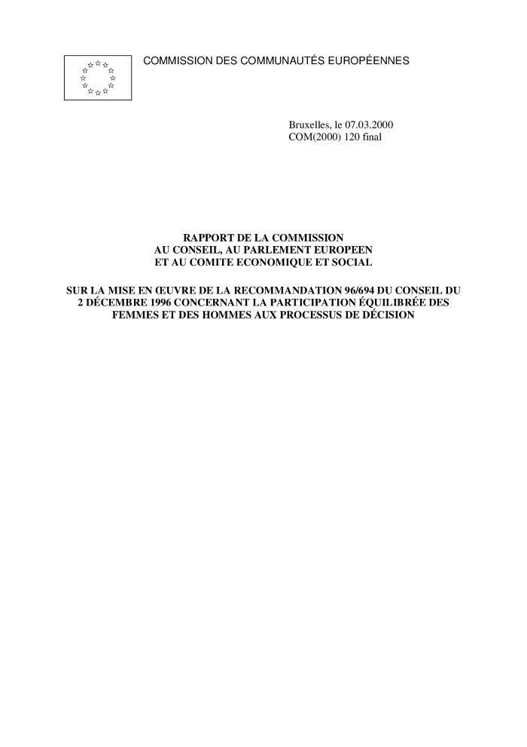
Rapport de la Commission au Conseil, au Parlement Européen et au Comité Economique et Social sur la mise en oeuvre de la Recommandation 96/694 du Conseil du 2 décembre 1996 concernant la participation équilibrée des femmes et des hommes aux processus de décision (c:amaz:9788)

Slide 104
Structure de l'emploi à la radiotélévision européenne : perspectives pour l'égalité (c:amaz:9065)

Slide 105
Employment patterns in European broadcasting : prospects for equality (c:amaz:9064)

Slide 106
Voorstel voor een aanbeveling van de Raad betreffende de evenwichtige deelneming van vrouwen en mannen aan de besluitvorming (door de Commissie ingediend) (c:amaz:8358)

Slide 107
Proposition de recommandation du Conseil concernant la participation équilibrée des femmes et des hommes dans la prise de décision (présentée par la Commission) (c:amaz:8357)

Slide 108
Wetgevingsresolutie houdende advies van het Europees Parlement inzake het voorstel voor een aanbeveling van de Raad betreffende de evenwichtige deelneming van vrouwen en mannen aan de besluitvorming (COM(95)0593 - C4-0081/96 - 95/0308(CNS)) (c:amaz:8133)

Slide 109
Résolution législative portant avis du Parlement Européen sur la proposition de recommandation du Conseil concernant la participation équilibrée des femmes et des hommes dans la prise de décision (COM(95)0593 - C4-0081/96 - 95/0308(CNS)) (c:amaz:8132)

Slide 110
Verslag over het voorstel voor een aanbeveling van de Raad betreffende de evenwichtige deelneming van vrouwen en mannen aan de besluitvorming (COM(95)0593 - C4-0081/96 - 95/0308(CNS)) (c:amaz:8129)

Slide 111
Rapport sur la proposition de recommandation du Conseil concernant la participation équilibrée des femmes et des hommes dans la prise de décision (COM(95)0593 - C4-0081/96 - 95/0308(CNS)) (c:amaz:8128)

Slide 112
Resolutie over discriminatie van vrouwen in de reclame (c:amaz:8098)

Slide 113
Résolution sur la discrimination de la femme dans la publicité (c:amaz:8097)

Slide 114
Le genre dans la communication (c:amaz:7622)

Slide 115
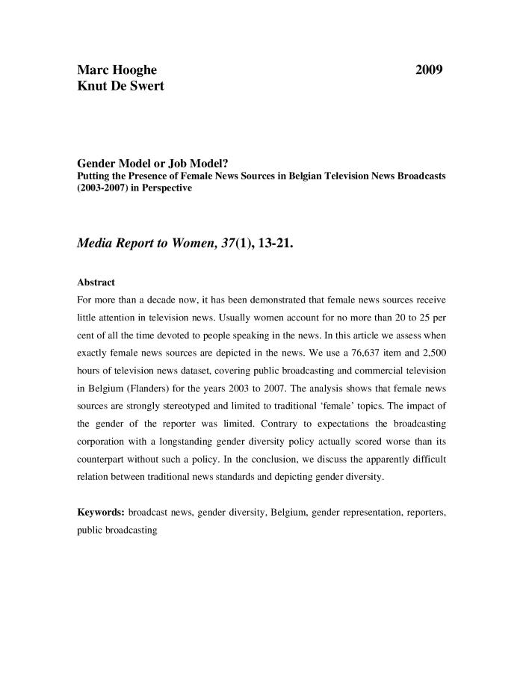
Gender model or job model? : putting the presence of female news sources in Belgian television news broadcasts (2003-2007) in perspective (c:amaz:7188)
For more than a decade now, it has been demonstrated that female news sources receive little attention in television news. Usually women account for no more than 20 to 25 per cent of all the time devoted to people speaking in the news. In this article we assess when exactly female news sources are depicted in the news. We use a 76,637 item and 2,500 hours of television news dataset, covering public broadcasting and commercial television in Belgium (Flanders) for the years 2003 to 2007. The analysis shows that female news sources are strongly stereotyped and limited to traditional 'female' topics. The impact of the gender of the reporter was limited. Contrary to expectations the broadcasting corporation with a longstanding gender diversity policy actually scored worse than its counterpart without such a policy. In the conclusion, we discuss the apparently difficult relation between traditional news standards and depicting gender diversity.

Slide 116
Het Vlaamse beleid naar etnisch-culturele minderheden : Jaarrapport 2001 (c:amaz:7029)

Slide 117
Conférence Internationale Know How 2006 (c:amaz:7000)

Slide 118
Revue de presse mensuelle, (2000)9 (c:amaz:6920)

Slide 119
Revue de presse mensuelle, (2000)10 (c:amaz:6918)

Slide 120
Revue de presse mensuelle, (2000)11 (c:amaz:6917)

Slide 121
A say, a choice, a fair go : the Government's national agenda for women (c:amaz:6888)

Slide 122
National agenda for women : implementation report (c:amaz:6867)

Slide 123
'Mission Possible' : manuel des groupes d'intervention oeuvrant pour l'égalité hommes-femmes dans les médias (c:amaz:5987)

Slide 124
Gezocht : journalist (m/v) : focus op de nieuwsproductie (c:amaz:5117)

Slide 125
Resolutie van de Raad en de vertegenwoordigers van de Regeringen van de Lid-Staten, in het kader van de Raad bijeen van 5 oktober 1995 inzake de benadering van het man/vrouw-beeld in de reclame en de media (c:amaz:3642)

Slide 126
Frauennetze 98/99 : 5000 Adressen und Informationen aus Beruf, Weiterbildung, Politik, Kultur und Frauenbewegung [cd-rom] (c:amaz:3346)

Slide 127
Tevreden met je lichaam ? (c:amaz:3275)

Slide 128
Des silences... et des violences : dossier (c:amaz:3097)

Slide 129
Une Commission Femmes à la RTBF, pourquoi? (c:amaz:2559)
Is men op zoek naar een deskundige vrouw uit het Franstalig België, dan kan men er de catalogus 'Femmes-Resources' op naslaan. Andere projecten kregen minder steun. Kort overzicht van de eerste resultaten van de 'Commission Femmes.

Slide 130
D'image en image : les femmes au travers des médias et de la publicité (c:amaz:2550)
In deze studie wordt een antwoord gegeven op volgende vragen : 'Welke beelden over vrouwen worden de wereld in gestuurd ?' 'Welke opvattingen en ideeën over vrouwen worden in deze beelden verbeeld ?' De resultaten werden omgezet in praktische hulpmiddelen die als een zelfregulerende code fungeren voor beeldmakers aan het werk. Bij de brochure behoort een video en een computerdiskette.

Slide 131
Le monde, misogyne ? : antiféministe ? (c:amaz:2547)
Françoise Hecq nam gedurende twee maanden (februari/maart '96) de krant 'Le Monde' door. Objectief was daarbij te onderzoeken welke plaats 'Le Monde' inruimt voor vrouwen en op welke wijze 'Le Monde' de verhoudingen tussen de seksen benadert. Zij kwam hierbij tot de conclusie dat 'Le Monde' zeker niet te kenschetsen is als misogyn. Maar zou men deze krant toch niet een weinig antifeministisch kunnen noemen?

Slide 132
Women in mass communication (c:amaz:2546)
In 1989 verscheen de eerste editie van 'Women in Mass Communication'. Vier jaar later wilde Pamela J. Creedon nagaan welke vooruitgang vrouwen op het terrein van communicatie hadden geboekt. Het resultaat van de evaluatie was negatief. In haar grondig uitgewerkt boek geeft zij hiervoor vier mogelijke verklaringen. Wel ziet zij hoopvol de komst van Internet tegemoet.

Slide 133
Le silence des médias (c:amaz:2545)
In dit boek neemt de Canadese Colette Beauchamp de media op de korrel. Eén van de belangrijke themata uit dit boek is haar/de moeilijke positie van het tegelijkertijd vrouw, feministische en journaliste zijn.

Slide 134
Etudes féministes des médias (c:amaz:2544)
In 'Feminist Media Studies' overloopt Liesbet van Zoomen de verschillende bestaande communicatietheorieën en gaat zij na welke bijdragen feministen tot het tot stand komen van deze theoriën hebben geleverd. Toch houdt zij het niet bij een loutere opsomming, zij geeft ook haar eigen mening t.o.v. de relatie gender communicatie.

Slide 135
Mouvement des femmes et médias (c:amaz:2543)
Thema van het boek van Liesbet van Zoonen is de relatie tussen de vrouwenbeweging en de pers: vertekent de pers de vrouwenbeweging of heeft de vrouwenbeweging de pers juist nodig? Een vraag die nodig moet gesteld worden!

Slide 136
Images des femmes immigrées dans les médias francophones (c:amaz:2542)
Dit artikel is de neerslag van een vergelijkend onderzoek naar het beeld van de migrantenvrouw in de Franstalige media. Men onderzoekt hoe de migrantenvrouw naar voor wordt gebracht via 6 kanalen: RTBF, RTL-TVI-Belgique, Télé-Bruxelles, TV5, Euronews en ARTE in drie soorten van programma's: TV-journaals, documentaires en filmen. Bedoeling van dit onderzoek was na te gaan welke invloed de media hebben op het 'discours' omtrent migratie en migranten.

Slide 137
Le droit de savoir... (c:amaz:2541)
Zijn de media niet anders dan een verlengstuk van de macht en dragen zij slechts de heersende norm (cfr. Elisabeth Noëlle Numanns theorie van de 'stiltespiraal') uit? In ieder geval worden vrouwen en voor vrouwen interessante aangelegenheden meestal verzwegen en wordt er in de media geen of sterk gekleurde aandacht besteed aan de eisen en de initiatieven vanuit de vrouwenbeweging. Nochtans hebben vrouwen recht op informatie, aldus de auteur. Deze informatie heeft een didactische en kritische functie en moet er voor zorgen dat er tussen vrouwen een sociale band wordt gecreëerd.

Slide 138
Et où en est la voix de son maître ? (c:amaz:2540)
Door hun diepgaande en wereldomvattende invloed op het maatschappelijk gebeuren worden de media wel eens de 'vierde macht' genoemd. Wil deze 'vierde macht' democratisch zijn dan moeten vrouwen evenredig aan deze macht kunnen participeren en moeten de waarden die de morele code van de media funderen in gelijke mannen door mannen en door vrouwen worden bepaald. Daarom komt het er op aan, aldus de auteur, dat de feministische inzichten en kennis t.o.v. de media maatschappelijk worden geïntegreerd.

Slide 139
Que regardent-elles à la TV ? (c:amaz:2539)
Neerslag van een peiling van het kijkgedrag in 600 gezinnen in Brussel en Wallonië. Op basis van deze peiling wilde men nagaan of vrouwen meer of minder dan mannen het RTBF-net bekijken, welk RTBF-kanaal bij vrouwen het meest aanslaat (kanaal 1 of 2) en welke programma's vrouwen prefereren.

Slide 140
La Commission Femmes de la RTBF, aujourd'hui... (c:amaz:2538)
In mei '95 ondertekenden de administrateurs-generaal van de BRTF plechtig het 'Charter voor de gelijke kansen van vrouwen in de media'. Betekende dit een stap in de goede richting voor de loopbanen en de beeldvorming van vrouwen? In dit artikel overloopt de auteur de realisaties en de objectieven van de 'Commission Femmes' van de RTBF.

Slide 141
La RTBF et l'égalité des chances pour les femmes (c:amaz:2537)
De auteur neemt hier het gelijke kansenbeleid van de RTBF onder de loep. In 1986 werd weliswaar de 'Commission Femmes' opgericht als adviesraad bij de RTBF en ontstond de drukkingsgroep 'Optique-Femmes'. Toch durft de auteur, zich hierbij baserend op twee enquêtes - de éne bij het RTBF-publiek, de andere in de vrouwenbeweging - stellen dat het gelijke kansenbeleid van de RTBF meer het resultaat is van af en toe een keer een gelukkig toeval dan van een welgemeende en doordachte strategie.

Slide 142
La télévision contribue-t-elle à la promotion de l'égalité entre hommes et femmes ? (c:amaz:2536)
'Recht op spreken' geldt nog steeds enkel voor de man. De auteur gaat na wat er de laatste twintig jaar onder invloed van de feministische beweging op internationaal en Europees vlak is ondernomen om de vrouw meer zichtbaar te maken in de media. Voorts stelt zij de vraag naar het beeld en de positie van de vrouw en de vrouwenbeweging in de Belgische media.

Slide 143
La naissance de la Commission Femmes de la RTBF (c:amaz:2535)
Situering van de artikelen die volgen nl. 'La télévison contribue-t-elle à la promotion de l'égalité entre les femmes et les hommes? van Hedwige Peemans-Poullet en 'La RTBF et l'égalité des chances pour les femmes' van Camille Pichault. Beide teksten werden in 1989 opgesteld ter gelegenheid van een openbaar debat dat door het 'Comité de Liaison des Femmes' werd georganiseerd tijdens de Internationale Vrouwendag.

Slide 144
Une femme journaliste (c:amaz:2534)
Interview met Danièle Helbig, realisatrice van de film 'Les felles font la manchette' en ooit journaliste bij 'La cité' en 'L'intermédiaire', over de aan/afwezigheid van vrouwen in de pers en de plaats van de vrouw binnen het journalistieke bedrijf.

Slide 145
Les trous noirs de l'univers des médias (c:amaz:2533)
Anklacht van Eliane Vogel-Polsky tegen de onopgemerkte afwezigheid van vrouwen in de boodschap en in de vorm van de media. Het universeel geldend woord te voeren past nog steeds enkel de man!

Slide 146
Virtual sisterhood (c:amaz:2512)
De auteur schetst kort het denken van de Amerikaanse biologe en feministe Donna Haraway dat gekenmerkt wordt door de 'Aufhebung' van traditionele filosofische (en feministische) contradicties, zoals natuur versus techniek, individualisme versus universaliteit. Daarna schenkt zij aandacht aan het 'Internet'-gebeuren en laat zij ons kennis maken met enkele voor vrouwen interessante sites, met virtuele tijdschriften en met 'Babes on the Web'.

Slide 147
Martine Tanghe krijgt Groenman-taalprijs (c:amaz:2231)
Artikel over de Groenman-taalprijs die tijdens het jaarlijks congres van het Genootschap Onze Taal op 2 oktober 1995 uitgereikt werd aan Martine Tanghe, nieuwspresentatrice bij de BRTN. Deze prijs wordt elke twee jaar door de Stichting 'Let Op uw Taal' uitgereikt aan een radio-televisie-presentator of programmamaker die zich heeft onderscheiden door een goed gebruik van de Nederlandse taal.

Slide 148
Het beeld van de vrouwen en de mannen in de publiciteit en de media (c:amaz:2229)
Korte toelichting over de erkenning van de stereotype voorstelling van mannen en vrouwen in de media en de pers door de ministers van sociale zaken op een vergadering te Brussel.

Slide 149
Dreigt het einde van Ricki Lake en Jenny Jones ? : televisietalkshows krijgen de schuld van verloedering en geweld (c:amaz:2202)

Slide 150
'Mijn bravoure is weg' : de woede van Adèle Bloemendaal over ouder worden en de dood (c:amaz:2198)

Slide 151
'Soms ben je even de handlanger van God' : entertainer-pastor Jos Brink langs de feministische meetlat (c:amaz:2197)

Slide 152
De media en het feminisme : backlash-talk (c:amaz:2184)
Kitty Roggeman geeft hier enkele gedachten weer uit het in 1992 gepubliceerde boek van de Amerikaanse Susan Falaudi 'Backlash' (='terugslag'), met als ondertitel 'The undeclared war against women'. Volgens Susan Falaudi zou de Angelsaksische pers een vals beeld ophangen van de hedendaagse vrouw en verkondigt zij impliciet en expliciet de op geen enkel onderzoek gebaseerde stelling dat het postfeminisme de goede oude waarden als 'moederschap' en 'het gelukkige gezinsleven' terugbrengt en dat het feminisme, dat vrouwen niet gelukkiger heeft gemaakt, al bij al geen goede zaak was.

Slide 153
Wie was het slachtoffer van Mike Tyson ? (c:amaz:2182)
De titel van dit artikel 'Wie was het slachtoffer van Mike Tyson ?' raakt de kern van de zaak. Dat sportvedette en verkrachter Mike Tyson op alle zenders voorgesteld werd als 'some-body' terwijl er over het slachtoffer met geen woord werd gerept, reflecteert het emancipatiegehalte anno 1995 van televiesiemakers. Toch werd er reeds hard gewerkt aan de beeldvorming en de zichtbaarheid van de vrouw in de omroep. Magda Michielsens geeft enkele tips om de media al dan niet te lijf te gaan.

Slide 154
Media : het laatste mannenbolwerk ? (c:amaz:2181)
Vrouwen en media: het lijkt wel een rage. Op alle politieke niveaus (internationaal, Europees, federaal en Vlaams) wordt er aandacht besteed aan de voorstelling en de positie van de vrouw in de media. En toch bereikt het aantal vrouwen in redacties nog lang geen derde en blijft de vrouw bijzonder weinig aandacht krijgen in de berichtgeving. Waarop wordt er gewacht ?

Slide 155
Sri Lanka : publiceren in oorlogstijd (c:amaz:2135)
Sri Lanka is reeds 12 jaar in oorlog. Dit neemt niet weg dat er naast verschillende publicaties over de situatie van de vrouw, ook twee feministische tijdschriften met een zekere regelmaat verschijnen. Het zijn het zeventien jaar oude 'The Voice of Women', dat in de keuze van haar thema's aansluit bij het dagelijkse leven op Sri Lanka en het in 1984 opgerichte radicalere blad 'Options', dat als eerste onderwerpen als legalisering van abortus, seksuele voorlichting en aids bespreekt. Jantsje van der Wal sprak met de hoofdredactrices van beide bladen. In de rand van het gesprek kwamen thema's als het beeld van de vrouw in de reguliere media en het belang van het bezetten van cruciale functies door vrouwen aan bod.

Slide 156
Zuid-Afrika : de krant is een zingende mevrouw (c:amaz:2131)
Dit artikel overloopt het nieuwe medialandschap dat is ontstaan na de opheffing van het apartheidsregime in Zuid-Afrika. De vraag die hierbij wordt gesteld is of in dit nieuwe landschap ook de Zuidafrikaanse vrouw voet aan de grond zal kunnen krijgen. Weliswaar gaat het 'Women's Charter', dat pleit voor de gelijke toegang van vrouwen tot alle media en media-instituties, onderdeel uitmaken van de nieuwe grondwet en is de zuidafrikaanse vrouwenbeweging sterk. Toch kan de zuidafrikaanse pers niet terugbuigen op een democratische traditie en zijn TV, radio en pers traditioneel mannelijk domeinen. Ivy Cassabury als voorzitster van de staatsomroep en Rehana Rossouw, hoofredactrice van het Kaapse weekblad 'South Easter', blijven witte raven. Op lokaal niveau is de vrouw wel goed vertegenwoordigd in de 'zingende krant' die via de radio te beluisteren is.

Slide 157
Eén zwaluw maakt de lente niet (c:amaz:2060)
Marleen Bergen, programmeringsadviseur bij de BRTN-radio gaat na of de Vlaamse openbare radio-omroep na 25 jaar vrouwenstrijd op emancipatorisch vlak vooruitgang heeft geboekt. Kwantitatief is er een status-quo (nog steeds werken er 25 procent vrouwen bij de BRTN-radio), maar wel treft men meer vrouwen aan daar waar programma's worden bedacht en uitgevoerd. Vooruitgang dus ? Ja, zo men niet let op de aard van het contract waarin deze vrouwen werken. Bovendien is de aanwerving van vrouwen afhankelijk van persoonlijke voorkeur en niet van een structurele verplichting. En ook aan de vrouwelijke beeldvorming wordt vanuit de omroep geen aandacht besteed. Wat de auteur echter voornamelijk ergert, is dat jonge vrouwen zelf niet warm lopen voor deze problematiek. Zij zoekt naar een verklaring.

Slide 158
Het beeld van vrouwen in de BRTN-radio- en televisieprogramma's (c:amaz:2059)
In dit artikel bespreekt de emancipatieverantwoordelijke van de Belgische openbare omroep BRTN, Lien Plasschaert, de resultaten van een onderzoek naar het vrouwbeeld in BRTN-programma's, uitgevoerd in opdracht van de BRTN-werkgroep 'Beeldvorming'. Doel van dat onderzoek was na te gaan in welke functie en met betrekking tot welke informatiecategorieën vrouwen (en mannen) aan bod komen. Conclusie is, aldus de auteur, dat de BRTN nog een heel eind weegs te gaan heeft, vooraleer men van een aanvaardbaar en gelijkwaardig beeld van de vrouw zal kunnen spreken. En heeft precies de openbare omroep op dit vlak geen speciale taak ?

Slide 159
Beeldvorming (c:amaz:2057)
Beeld-voor-beeld maken media mensen. Ook op de beeldvorming rond de vrouw hebben zij een grote invloed. Daarom moet er zorgvuldig worden nagegaan welke beelden van vrouwen er worden aangeboden en hoe vrouwen worden voorgesteld. De auteurs reiken tien punten aan om het emancipatorisch gehalte van de vrouwbeelden te toetsen en geven een overzicht van de veranderingsstrategieën die recent op Belgisch, Europees en internationaal vlak uitgewerkt werden ten gunste van de beeldvorming van vrouwen in de media. Het artikel wordt geflankeerd door de tekst van het 'Handvest voor Gelijke Kansen voor Vrouwen in de Omroep', aangenomen ter gelegenheid van de EBU/EU-conferentie in mei 1995'.

Slide 160
De aantrekkingskracht van echte emoties : waarom de media zich op het gevoel hebben geworpen (c:amaz:1868)
Bijdrage over de evolutie in mediagenres. Opvallend is dat er sinds een tijd meer aandacht wordt geschonken aan het tonen van emoties op TV en in de media. Men stelt zich dan ook de vraag of de vrouwelijke waarden aan opwaardering toe zijn. De auteur praat met een aantal deskundigen in de media en stelt hen die vraag. De antwoorden zijn uiteenlopend.

Slide 161
Van cowboyfilms valt een kind in slaap : hoe slecht is geweld op de televisie ? (c:amaz:1609)
Interview met de filosofe Myriam Miedzam over het toenemende geweld dat vooral een mannenaangelegenheid blijkt te zijn. In de Verenigde Staten worden negen van de tien geweldmisdrijven gepleegd door mannen. Het kijken naar geweldfilms op televisie zou hierin een grote rol spelen : jongetjes zouden steeds meer het gewelddadige rolpatroon copiëren. Volgens Myriam Miedzam moet het ons dan ook niet verwonderen dat jongetjes van negen en tien jaar oud hun leeftijdgenootjes vermoorden voor een paar sportschoenen.

Slide 162
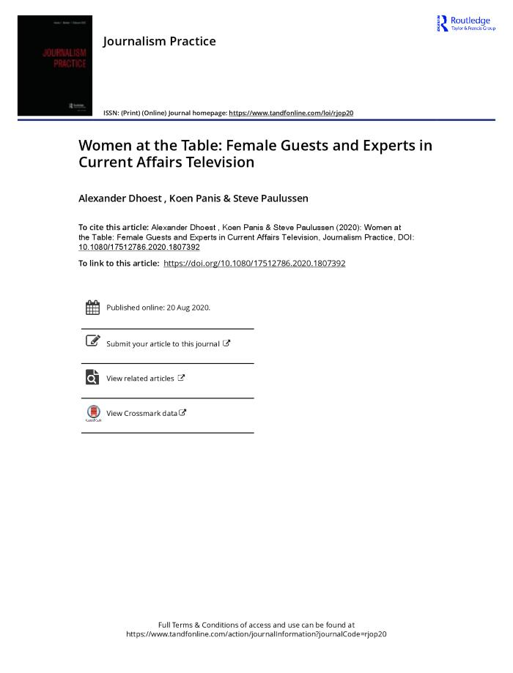
Women at the Table: Female Guests and Experts in Current Affairs Television (c:amaz:14522)
While the topic has been on the agenda for decades, women continue to be underrepresented and represented in problematic ways in the media. In news and current affairs programs on TV, female guests and experts are still a minority while they are also often pigeonholed in gender-specific roles and addressed in gender-specific ways. Based on a qualitative analysis of 25 programs made by Flemish public service broadcaster VRT, we aimed to explore good practices as well as lingering problems in order to answer our first research question: How are female guests and experts represented in VRT current affairs programs? To support our analysis, we also conducted two focus group interviews with twelve gender experts, addressing the question: How do gender experts assess the representation of female guests and experts in VRT current affairs programs? Our findings show that many of the critiques identified by previous research are still valid, although we do see clear signs of improvement. However, female guests still constitute a minority, which particularly creates problems when they are part of a male dominated panel. Based on these findings, we formulate a number of recommendations to help journalists in developing more gender sensitivity [Source: abstract]

Slide 163
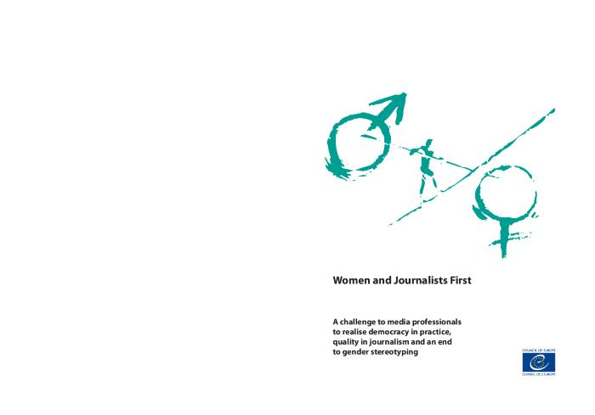
Women and journalists first : a challenge to media professionals to realise democracy in practice, quality in journalism and an end to gender stereotyping (c:amaz:12401)

Slide 164
6 juli 2011 : Wet tot instelling van een verbod op reclame voor ingrepen van medische esthetiek en tot regeling van de informatie over dergelijke ingrepen (c:amaz:12255)

Slide 165
6 juillet 2011 : Loi interdisant la publicité et réglementant l'information relatives aux actes d'esthétique médicale (c:amaz:12254)

Slide 166
Vrouwen in het Brussels Hoofdstedelijk Gewest : rapport gerealiseerd door Amazone op vraag van de Staatssecretaris voor Gelijke Kansenbeleid van het Brussels Hoofdstedelijk Gewest (c:amaz:11143)

Slide 167
Verslag over het verslag van de Commissie over de tenuitvoerlegging van de aanbeveling van de Raad 96/94 van 2 december 1996 betreffende de evenwichtige deelneming van vrouwen en mannen aan het besluitvormingsproces (COM(2000)120-C5-0210/2000-2000/2117(COS)) (c:amaz:10041)

Slide 168
Rapport sur le rapport de la Commission concernant la mise en oeuvre de la recommandation du Conseil n° 96/94 du 2 décembre 1996 sur une participation équilibrée des femmes et des hommes aux processus de décision (COM(2000)120-C5-0210/2000-2000/2117(COS)) (c:amaz:10040)

